Slide 1
HMM详解
我们通常都习惯寻找一个事物在一段时间里面的变化模式，这些模式放生在很多领域，比如计算机中的指令序列，句子中的词语顺序和口语单词中的音素序列等，事实上任何领域中的一系列事件都有可能产生有用的模式。
首先介绍产生概率模式的系统，晴天、雨天、阴天之间的模式变换；民间有通过海藻表面情况来预测天气的好坏，如海藻表面干燥则可能预示着晴天，海藻表面潮湿则往往暗示着雨天；前者是马尔科夫，而后者是隐马尔科夫。
1.确定性模式
红绿灯之间的颜色变化即是一种确定性的变化，且每一个状态都唯一依赖前一个状态，该系统是确定性的。
2.非确定性模式
现实生活中并不是所有系统都是出于确定性的模式中，天气状态序列的转换即是一种非确定性模式。

Slide 2
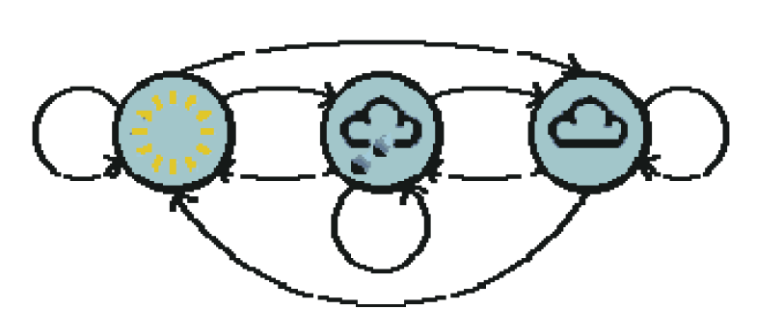
马尔科夫假设：假设当前状态仅仅依赖于前面的几个状态，这显然是一种粗糙性的假设，可能造成重要信息的丢失，就比如说在天气状态序列的变换，当前时刻的天气仅仅考虑前面时刻的状态往往是不够的，我们可能还忽略了其他因素，比如说：风力，气压等。但是我们在特定的情况下往往会接受这种知识假设，因为此假设简化了模型，具有一定的可行性！
一个马尔科夫过程是状态之间的转移仅依赖于前n个状态的过程，称为n阶马尔科夫模型。其中n是影响下一个状态选择的前n个状态。当然随着n的增大，模型的计算复杂度成指数级的增长，所以n的选取有一定的技巧。当n=1时即是一阶马尔科夫模型。

Slide 3
一阶马尔科夫过程：
状态：三个状态-强天、多云、雨天
pi向量：定义系统初始化时每一个状态的概率
状态转移矩阵：给定前一天天气情况下的当前天气概率。
注：状态转移矩阵并不随时间的改变而改变，此矩阵在整个系统的生命周期中是固定不变的。
二、隐藏模式
引入HMM原因：在某些情况下，我们希望找到的模式用马尔科夫过程描述还显得不够充分，比如我们仅仅依靠前n天的天气状态来预测当前的天气状态往往是不充分的，我们还可以通过引入海藻表面的状态来与天气进行关联分析。此时便引入两组状态：隐藏状态（天气）、观察状态（海藻的状态）。

Slide 4
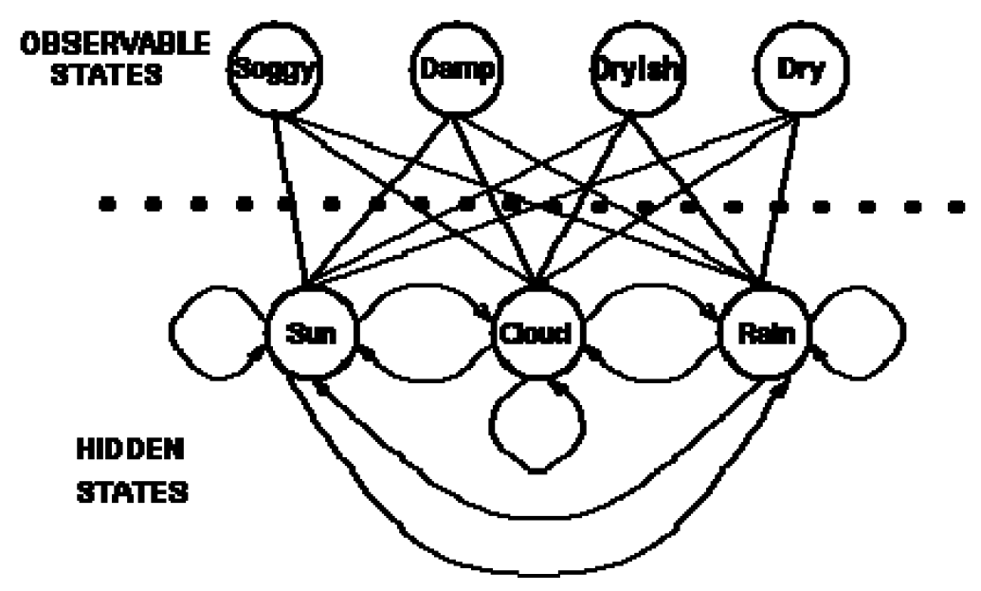
一套语音识别系统实际上想一下，声学特征对应的是观察状态，而隐藏序列对应的是音素序列，可能是基于单音素建模，双音素建模等等，我们的目的就是把对应的声学特征对应到音素状态，此过程可能就是通过不断的训练达到的。一套语音系统检测的声音就是来自于个人发音时身体内部物理变化所引起的不断改变的声音。

Slide 5
与马尔科夫不同的是，HMM多了一个可见状态以及从隐藏状态到可见状态之间的概率，即发射概率，由发射概率组成混淆矩阵。
一个HMM包含两个状态组合和三组概率组合：
隐藏状态：一个系统的真实状态，可以由一个马尔科夫过程进行描述：
观察状态：可视状态
pi向量：包含了HMM模型在t=1时一个特殊的隐藏状态的概率
状态转移矩阵A：包含了一个隐藏状态到另一个隐藏状态的概率
混淆矩阵B：隐藏状态到观察状态之间的概率
总结：一个HMM是在一个标准的马尔科夫过程中引入一组观察状态以及与隐藏状态间的一些概率关系。

Slide 6
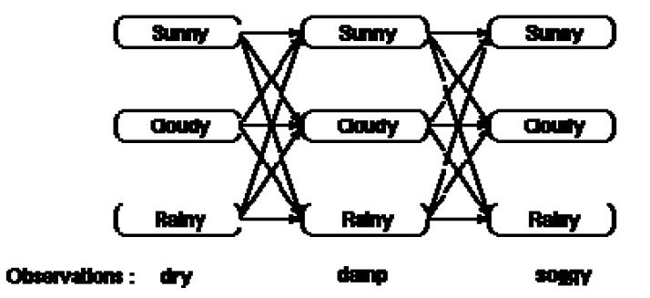
应用：
HMM可用来解决三大类问题：评估、解码、学习
1.评估：给定HMM模型以及观察序列，选择最适合的HMM→前向算法
1.1穷举搜索

Slide 7
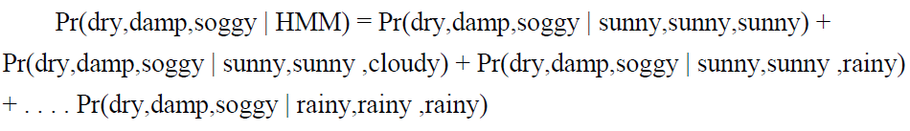


根据上图的模型，通过穷举搜索出观测概率最大的HMM
用此种方法计算观察概率代价及其昂贵，特别是对于大模型或较长的序列，但是我们可以采用时间不变性来减少问题的复杂度。
1.2采用递归降低计算复杂度
局部概率
给定观测序列：
初始概率：

Slide 8


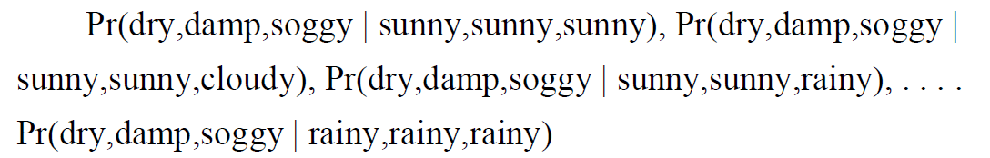
任意时刻t局部概率：
观测序列概率：
在一些HMMs中哪一个HMM最好的描述它-先用前向算法评估每一个HMM，在选取其中概率最高的HMM作为我们的评估结果。
2.解码问题
2.1穷举搜索
算法原理：我们可以列出所有可能的隐藏状态序列并且计算对于每个组合相应的观察序列的概率来找出最有可能的隐藏状态序列。即求出概率最大的组合

Slide 9
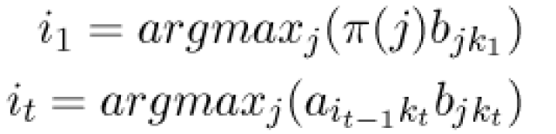
和评估问题一样，解码问题中的穷举搜索虽然具有可行性，但是计算的开销太大，我们同样可以利用HMM中概率的时间不变性来降低计算复杂度。
2.2采用递归降低计算复杂度
算法思想：
Vterbi算法优点：通过递归减少计算复杂度；另外它还有另一个重要性质：对于观察序列的整个上下文进行了最好的解释。且Viterbi算法对于包含噪音的序列进行良好的分析。
对于寻找最有可能的隐藏状态序列不止这一种方法，可以采用其他方法：
此方法采用了自左向右的决策方式近似判断，对于每个隐藏状态判断是建立在前一个步骤的判断基础之上，但是此方法容易受到噪声干扰。

Slide 10
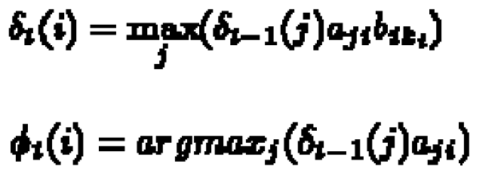
Viterbi算法核心：
前向算法中计算的局部概率是用求和符号，而在Viterbi算法中局部概率是被替换成max。由此说明在算法中我们选择的是当前状态的最可能路径，而不是总的概率。而且在算法中，为了记录当前状态的最佳路径，我们引入了反向指针，用argmax获得。
Vteribi算法在语音处理中具有重要的价值，比如说某个单词发音中间音素出现失真或者丢失情况，该单词仍然可以呗识别出来。

Slide 11

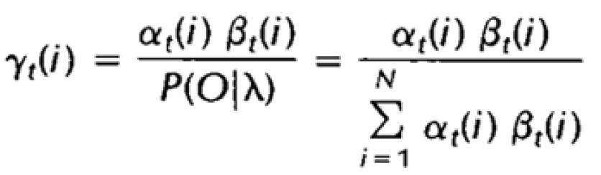
3.前向-后向算法
算法引入原因：不管是评估问题还是解码问题，他们都依赖HMM参数这一先验知识。即如何根据给定的观测序列以及隐藏状态来得出HMM参数，这就是前向-后向算法所需要做的事情。
算法的流程：首先对HMM参数进行一个初始的估计，可能是完全错误的，然后依据给定的参数来评估这些参数的价值并减少它们所引起的错误重新修订HMM参数。有点像神经网络的梯度下降算法求最小值的方法。
算法核心：
给定观测序列O及HMM，定义t时刻位于隐藏状态Si的概率变量为：

Slide 12
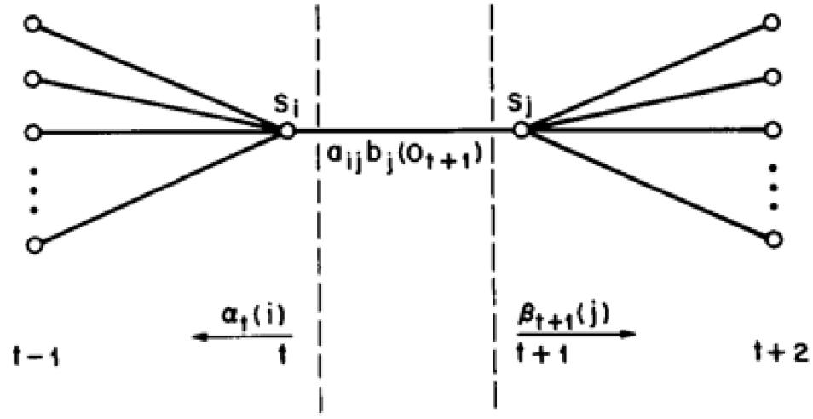
按照上面的做法从t=1计算到t=T，我们就可以得到每个时刻最有可能的状态，但是这种做法不对，打个比方说，第一名就一定是各科第一吗？？？
因此，我们引入了联合概率分布：给定O及HMM，定义t时刻位于隐藏状态Si及t+1时刻位于隐藏状态Sj的概率变量为：
该变量在网格中所代表的关系如下图所示：

Slide 13
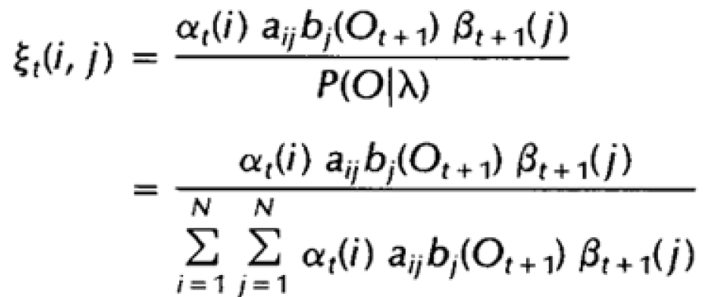
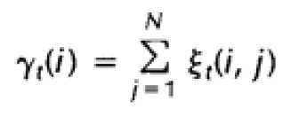
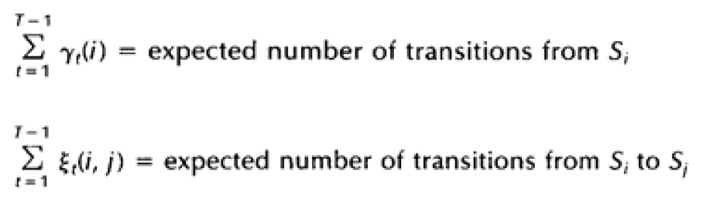
为了计算方便引入前向、后向变量：
二者之间存在如下关系：
对于时间轴上r（i）相加，我们可以得到一个总和，可以解释为其他隐藏状态访问Si的期
望值，或者不包括t=T，那么它可以解释为从隐藏状态Si出发的状态转移的期望值。

Slide 14
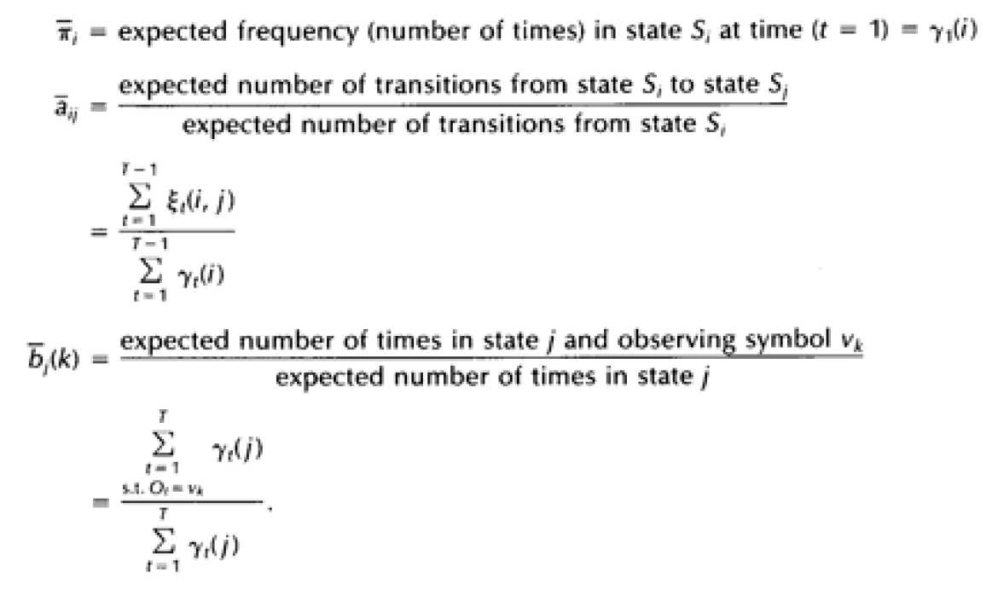
我们基于上一页定义的两个变量重新估计HMM参数。

Slide 15
通过不断迭代上面的参数，不断重估HMM参数，在多次迭代之后可以的到HMM模型的一个最大似然估计，可能是一个局部最优解，目前还没有解决此算法的全局最优解

Slide 16
总结
评估：对于一个给定个的HMM模型求其生成一个给定的观察序列的概率是多少→前向算法；
解码：什么样的隐藏状态序列最有可能生成一个给定的观察序列→Viterbi算法；
学习：给定一个观察序列样本，什么样的模型最有可能生成该序列，即求模型的参数→前向后向算法。
HMM在分析实际系统中已经被证明具有很大的价值；它通常的缺点是过于简化的假设，实际上想一想所谓的RNN、LSTM等神经网络模型跟HMM是不是有很大相似性，可能研究RNN的人利用了HMM假设的思想。

Slide 18
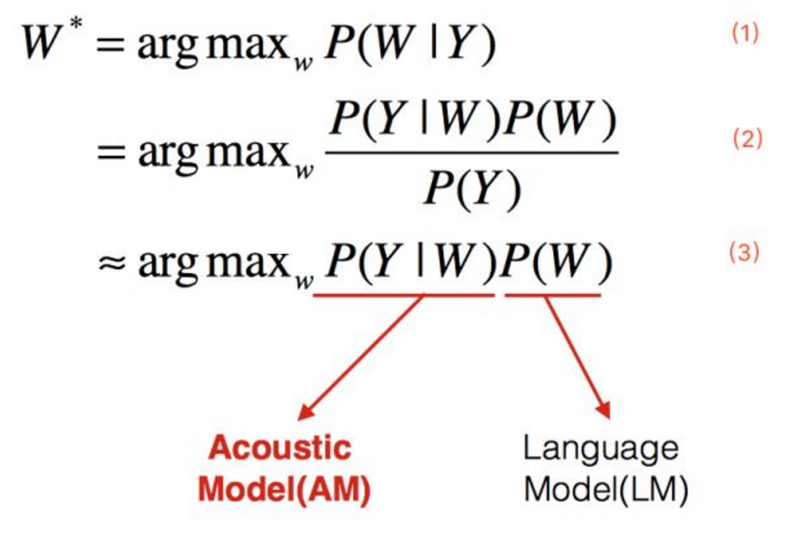
语音识别过程简介：
一、预处理
1.声音实际上是一种波，常见的都是mp3等格式都是压缩格式，必须转化成非压缩纯波形文件来处理，WAV格式；
2.开始语音识别之前，有时需要进行首尾端静音切除，降低对后续步骤造成干扰，即端点检测技术VAD；
3.语音信号可以看成短时平稳，长时非平稳，对于长时信号而言，难以捕获语音的内部特征，所以需要对语音进行分帧处理，把语音切成一小段，每小段为一帧，操作采用移动窗函数来实现，一般情况下帧长取20ms左右，帧移在10ms左右。
4.分帧后的波形在时域内几乎没有描述能力，因此可以将波形进行变化（最近一篇硕士学位论文就是在时域内对语音进行处理），声学特征提取常见的有PLP,MFCC，现在可以采用深度学习方法;
5.至此声音就编程了一个矩阵，称为观察序列。。语音预处理大致就是这么多，里面还有很多细节，如预加重、窗函数选择，vad技术、声学特征提取方法.......

Slide 19
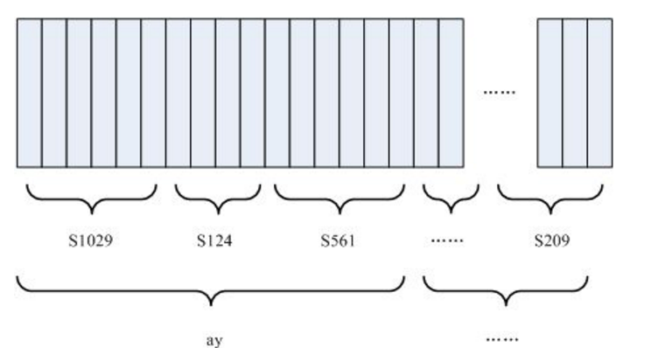
二、声学模型
声学模型思想：将帧识别为状态（难点），状态组合成音素，最后将音素组合成单词。

Slide 20
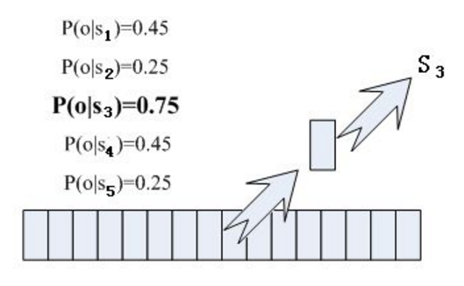
将帧与状态对应，一个容易的想法是，某帧对应的概率最大，那么这帧就属于哪个状态。事实远不止这么简单，详见HMM。

Slide 21
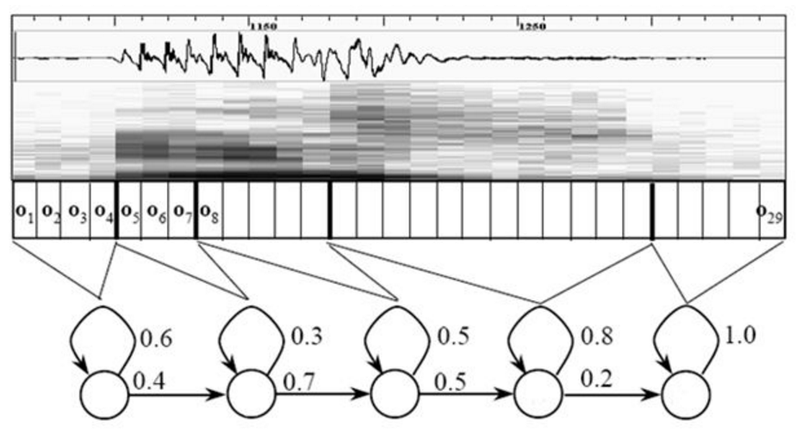
HMM处理过程：

Slide 22
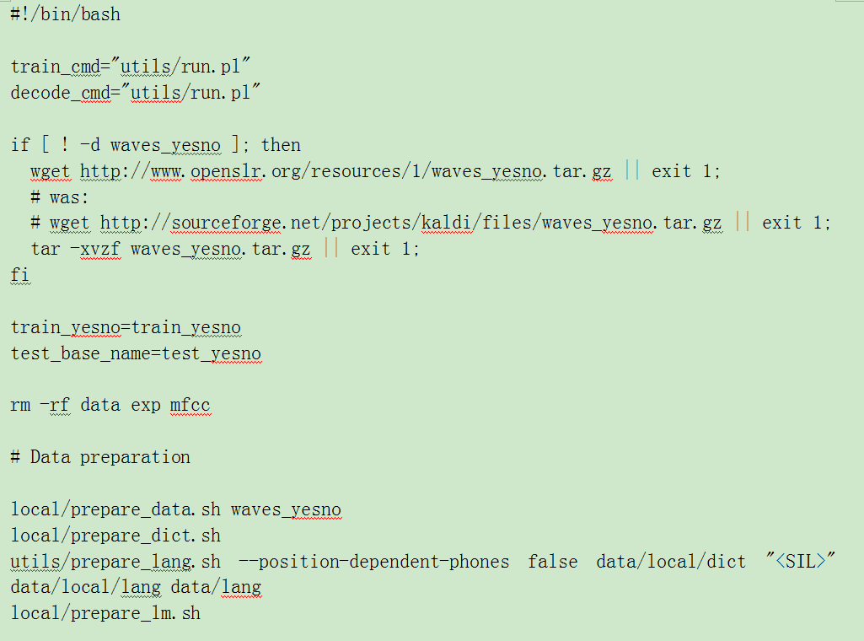
语音识别yesno脚本语言

Slide 23
